Slide 1
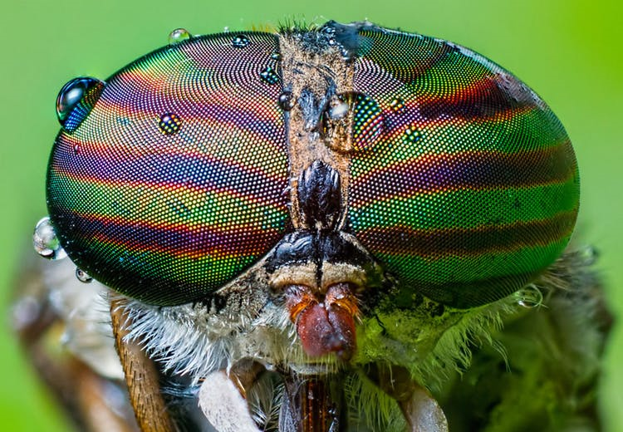
Fågel, fisk eller mitt emellan

Slide 2
Förankring i kursplanen åk 3
Slöjdarbetets olika delar: idéutveckling, överväganden, framställning och muntlig värdering av arbetsprocessen.
Hur färg, form och material påverkar slöjdföremåls uttryck.

Slide 3
Förankring i kursplanen åk 6
Slöjdarbetets olika delar: idéutveckling, överväganden, framställning och värdering av arbetsprocessen. Hur delarna i arbetsprocessen samverkar till en helhet.
Hur olika kombinationer av färg, form och material påverkar slöjdföremåls estetiska uttryck.

Slide 4
Förankring i kursplanen åk 9
Slöjdarbetets olika delar: idéutveckling, överväganden, framställning och värdering och hur delarna i arbetsprocessen samverkar och påverkar resultatet.
Egen formgivning med hjälp av olika material, färger och former.

Slide 5
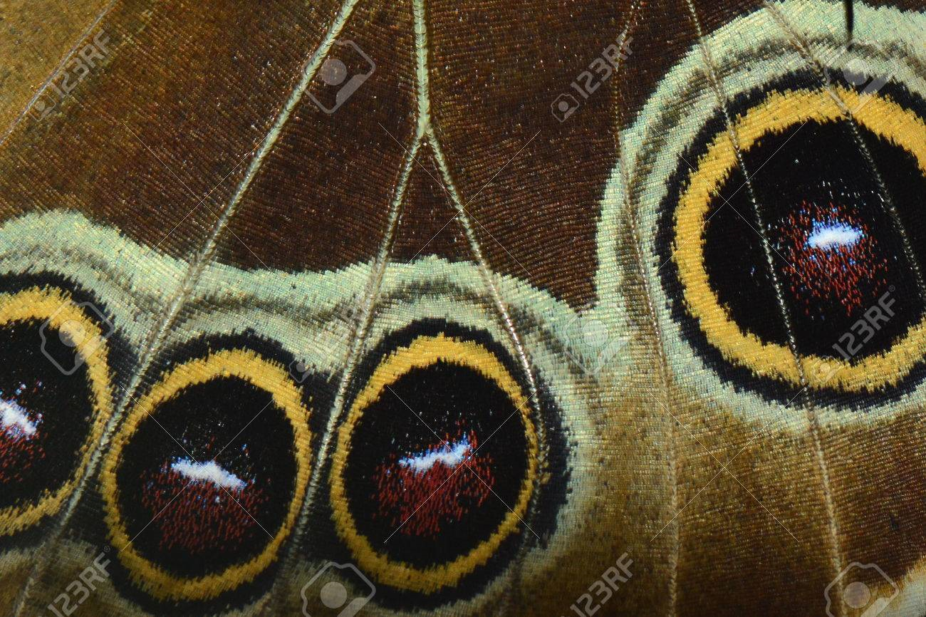
Vad ska du göra?
I grupp tillverka en figur som är inspirerad av en egenskap/känsla med hjälp av utvalt material.
Figuren kan vara en fisk, insekt eller en fågel

Slide 6
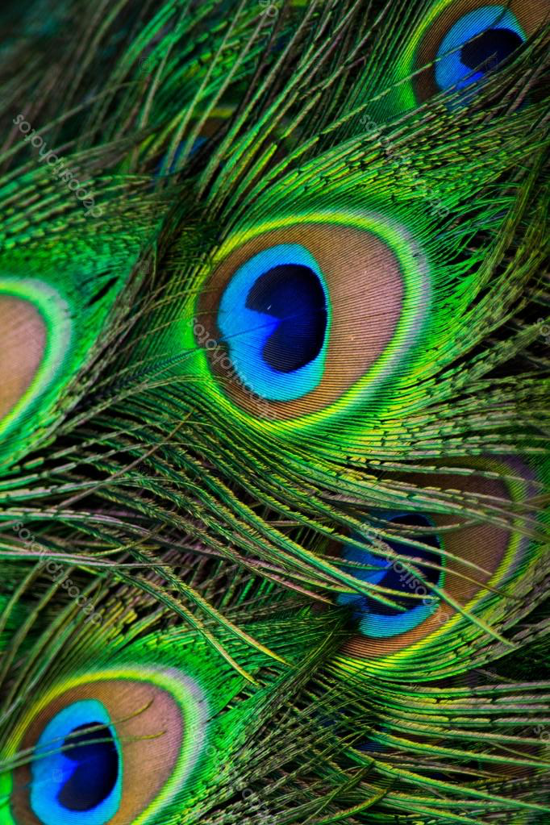
Hur ska du göra?
Läraren delar in er i grupper 2-3 personer i varje grupp
En i gruppen får dra en lapp med ett ord på. Egenskapen som finns på lappen ska synas i figuren
Gruppen får också en materiallåda, inget annat material får användas
Figuren får limmas och sys ihop för hand

Slide 7
Redovisning
Gruppen kommer att få redovisa sin figur.
Berätta om:
Idén
Förebild/inspiration
Materialval
Tolkningen

Slide 8
Utvärdering
Du kommer att få utvärdera ditt arbete genom att fylla i en kort matris som berättar om hur du upplever att gruppen arbetat.

Slide 9
Vad lär du dig av det här då?
Vi förväntar oss att du tränar dig att:
Arbeta med en kreativ process, hitta på idéer tillsammans med dina gruppkamrater
Förmedla ett budskap genom slöjden, visa vad figuren är. Glad, ledsen, arg …
Tillverka ett slöjdalster på kort tid tillsammans med andra där du finner lösningar på problem som dyker upp, hur saker ska tillverkas, sättas ihop …

Slide 10
Bedömning 3-6

Slide 11
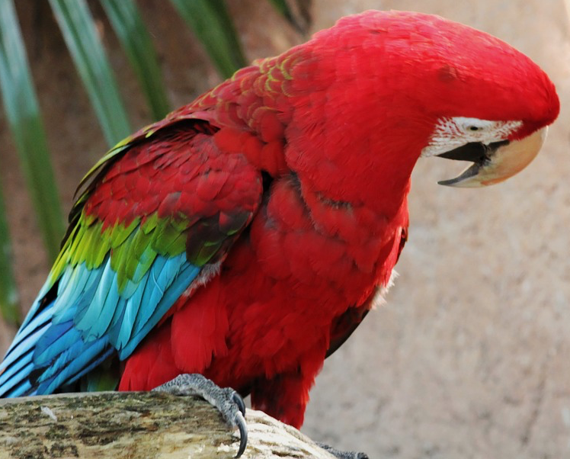
Bedömning 7-9

Slide 12
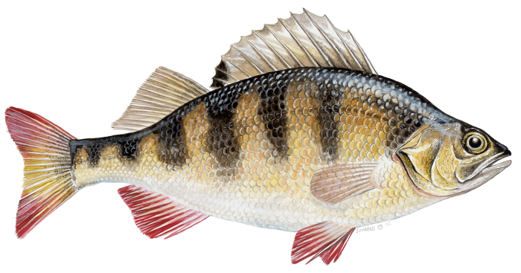
Lycka till!

